Slide 1
NVR基础知识
监控产品线市场部产品推广组

Slide 2
NVR简介
NVR主要指标
NVR常用协议

Slide 3
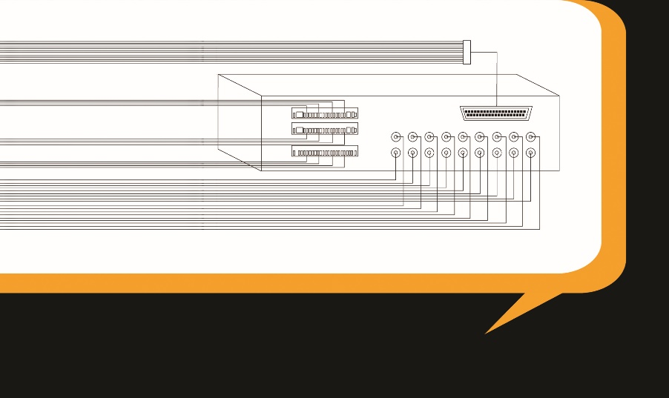
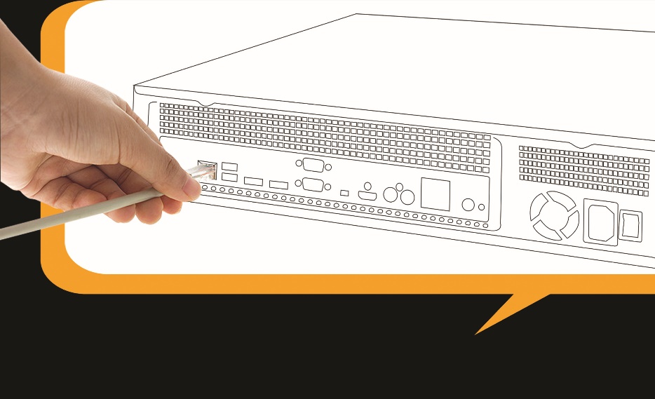
NVR与DVR的区别
NVR是网络监控时代的产物，它与DVR最大的区别就是网络化。DVR的配套前端是模拟摄像机，它们之间通过同轴电缆直接相连；而NVR的配套前端则是网络摄像机，它们之间通过IP网络进行连接，网络摄像机将采集的图像进行编码处理后通过网络传输给NVR，NVR接收到这些监控码流后进行录像存储、本地解码显示以及对外转发等相关处理。
DVR
NVR

Slide 4

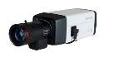


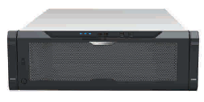
NVR的定义
NVR是(Network Video Recorder即网络硬盘录像机)的缩写。NVR最主要的功能是通过网络接收IPC（网络摄像机）设备传输的数字视频码流， 并进行存储、管理，从而实现网络化带来的分布式架构优势。 通过NVR，可以同时观看、浏览、回放、管理、存储多个网络摄像机。
LAN
Internet
xDSL
Web客户端浏览器
客户端管理软件
WLAN
IPC
NVR
手机监控客户端

Slide 5
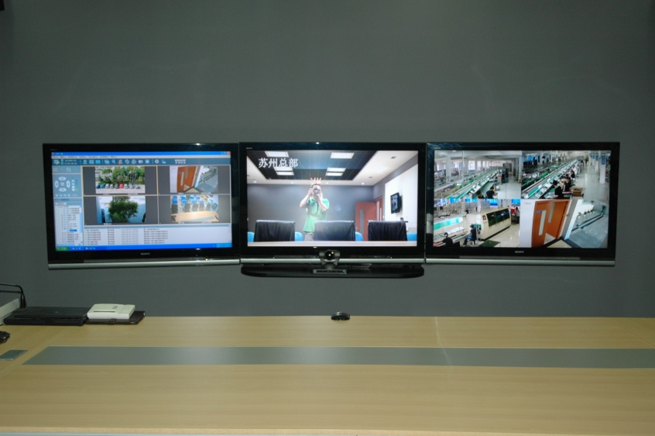

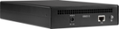

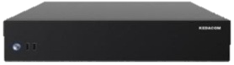

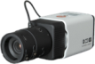
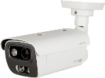

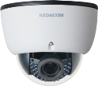
典型NVR高清监控系统
监控前端通过IP网络接入NVR，只需利用用户已有的IP网络即可进行系统部署，且监控点可以位于网络的任意位置，不受地域限制。整个监控系统都是基于IP网络进行数据传输，扩容方便。
本地显示
NVR Station
解码器
IP网络
NVR
IP网络
监控平台
CU客户端

Slide 6
NVR简介
NVR主要指标
NVR常用协议

Slide 7


接入能力
NVR同样与DVR一样以接入管理视频点数为参选依据，如有4路、8路、16路、64路到128路不等。每路高清摄像机的码流一般为720P@2M、1080P@4Mbps，若16路高清接入的NVR，NVR的网络接入带宽需求至少为32Mbps。因此接入路数越多对应接入带宽更高。
768Mbps接入带宽，支持最大128路@6Mbps、32/64路@8Mbps，是目前科达最高端NVR的代表。
高接入带宽

Slide 8

解码能力
NVR后端解码能力与显示能力直接相关，但前端的IPC不同厂家码流大小和分辨率各不相同，可能1080P/ 720P/D1都有涉及，码流2M/4M/8M可能都有。这就对后端嵌入式NVR芯片的解码能力要求非常高。
目前，1080P IPC已逐渐成为主流， 下图为NVR 16路1080P实时浏览。

Slide 9



本地显示输出
NVR具备本地视频输出接口（HDMI或BNC或VGA接口），可外接监视器、显示器等，实现本地图像监控，HDMI显示分辨率最大已经支持4K（3840×2160），并向下兼容1920×1080等分辨率，并支持多画面、多屏显示风格。
支持本地一机三屏输出的NVR，只需一台NVR就可快速构建一个低成本的监控中心。三个屏可分别显示不同内容，分别用于回放和预览，没有复杂的连线，成本低，操作简单直观。
主 HDMI：最大支持4Kx2K
辅 HDMI：最大支持1920x1080
VGA输出：最大支持1920x1080

Slide 10
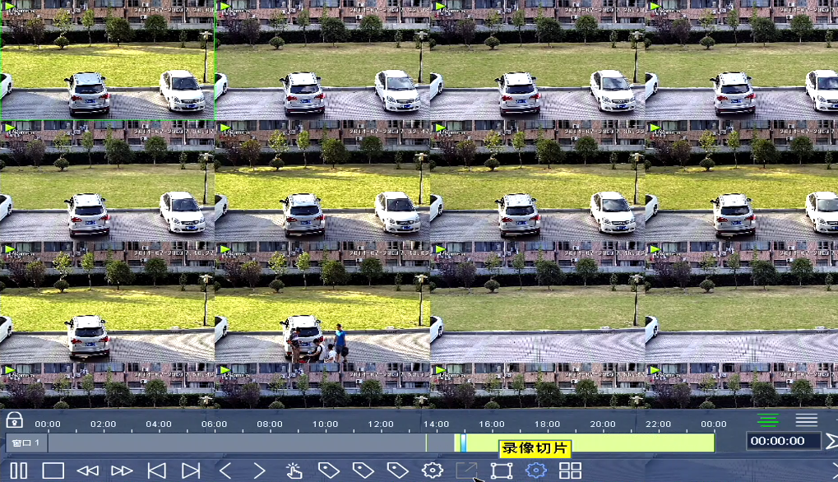
录像回放
NVR支持录像本地回放、录像远程回放；录像回放时支持播放、停止、拖拉定位等功能控制。NVR支持录像检索时间的图像化界面，支持通道过滤、输入监控点名称的首字符即可快速找到监控点；可将同一段录像切成4、9、16段同时进行回放，可以帮助我们迅速找到事件发生的具体时间点。智能NVR还支持录像摘要功能，大大降低查看录像的效率。

Slide 11

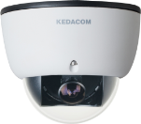
存储能力
录像存储是NVR最基本的功能，在接入数量较多的情况下，NVR本身就要考虑海量存储问题，因此有支持1/2/4/8/16等不同数量盘位的NVR产品。NVR目前主流的是监控级硬盘，性价比高，企业级硬盘推荐在做RAID时使用。以SATA等企业级品质的硬盘为标准的NVR，在磁盘稳定性、可靠性方面都更有保证。支持热插拔的NVR，更有利于硬盘的更换。
录像
…
录像
录像
硬盘 0
硬盘 1
录像
…
硬盘 2
硬盘 3

Slide 12
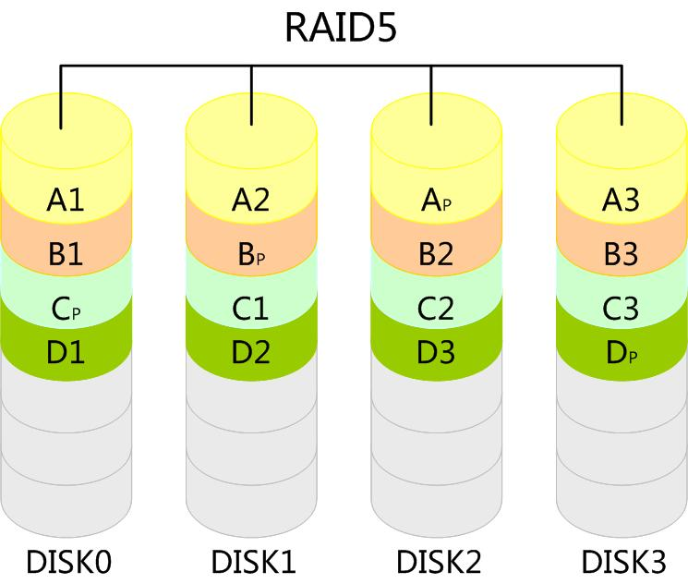
RAID—高端录像安全性技术
RAID：Redundant Array of Independent Disk，即独立冗余磁盘阵列。主要实现将N台磁盘通过RAID控制器（包括软件控制器和硬件控制器）结合成虚拟单台大容量的磁盘使用。
RAID5，即分布式奇偶校验的独立磁盘结构，是一种存储性能、数据安全和存储成本兼顾的存储解决方案。其原理如下图所示：
当某快磁盘损坏后，该磁盘上的数据可通过另两块磁盘的校验数据进行恢复。

Slide 13
NVR简介
NVR主要指标
NVR常用协议

Slide 14

ONVIF—良好的开放性 无缝接入其它品牌
ONVIF（开放型网络视频接口论坛）是一个国际开放型网络视频产品标准网络接口开发论坛。该论坛由安讯士、博世和索尼于2008年成立并获得了迅速发展，目前已经得到大部分全球最大的IP视频产品制造商的认可。
ONVIF规范可以确保各种品牌的网络视频产品之间的互操作性。ONVIF的基础是：
网络视频设备之间的通信实现标准化
各个制造商的网络视频产品之间的互操作性
对所有公司和组织开放
科达今年已经成为Onvif组织最高等级的Full Member （最高等级）成员，防暴半球IPC2231和红外枪机IPC2251成功列入Onvif官网。

Slide 15
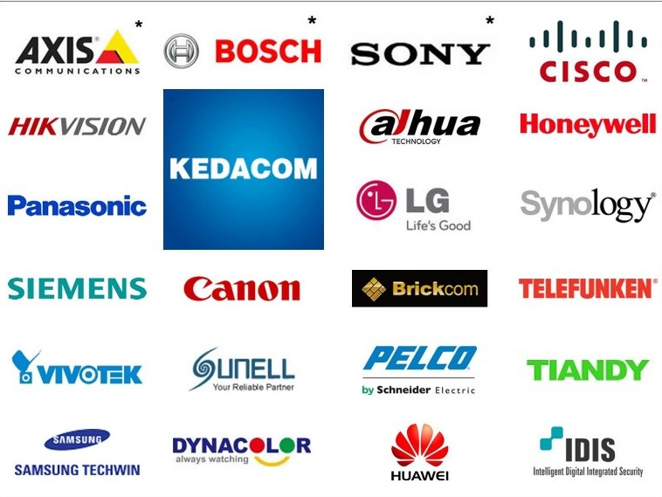
NVR通过ONVIF接入的品牌

Slide 16
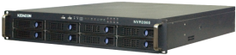
H.264 —视频编码格式
H.264视频编码标准定义了4种不同的编码类：Baseline Profile、Extended Profile、Main Profile、High Profile，科达NVR支持最高阶的 High Profile 标准。主要优点是低码流、高质量的图像、容错能力强、网络适应性强。
Baseline Profile
High Profile

Slide 17
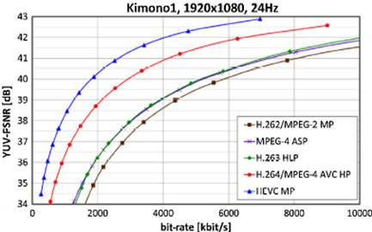

H.265 —视频编码格式
H.265标准保留H.264原来的某些技术，同时对一些相关的技术加以改进。使用先进的技术用以改善码流、编码质量、延时和算法复杂度之间的关系，达到最优化设置。整体上提高压缩效率、提高鲁棒性和错误恢复能力、减少实时的时延、减少信道获取时间和随机接入时延、降低复杂度等。
对比H.264编码效率提高一半！

Slide 18
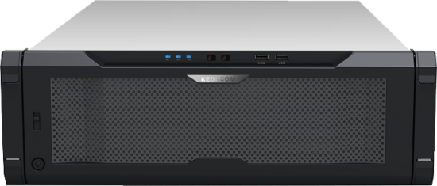
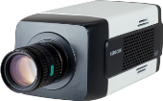

RTSP—实时码流传输协议
RTSP(Real Time Streaming Protocol)实时码流传输协议支持传输音视频码流，是当前流媒体传输的主流标准。这样NVR可接入其他厂商支持RTSP的网络摄像机，进行视频浏览。
3G
手机浏览
Internet
NVR
ADSL
RTSP网络摄像机
电脑浏览

Slide 19
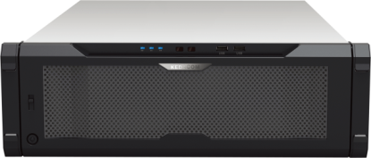
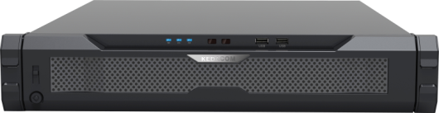
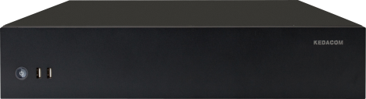
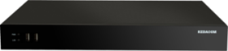
NVR
8盘位，9\16\32\64路，拼接、简单智能
1\2\4\8盘位，4\9\16\32路
16盘位，32\64\128路，4K输出，3输出，模块化，专用智能
8\16盘位，16\32\64\128路，拼接、简单智能
经济型
NVR1825
NVR1822
普及型
NVR2821H
功能型
NVR2860E
NVR2882
专业型
NVR2881
Notes:
科达的NVR，从1盘位到16盘位，从4路到128路，各种类型的NVR产品，一应俱全。大家也许会说，盘位不是业内最多，路数也不是业内最大的，那么科达的NVR领先性体现在哪儿呢？科达在业内首推NVR，一向不去拼路数、拼盘位，做简单的加法。我们赋予NVR更多的媒体处理功能，包括智能、图像拼接和4K。这点在后面我们会详细展开讲。

Slide 20
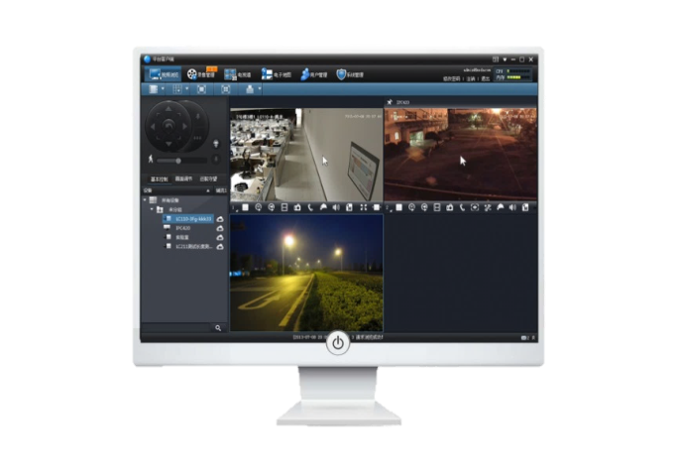

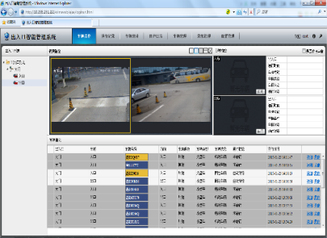
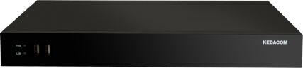
NVR1825 1/2盘位NVR
型号：NVR1825-4/9/16/32HD (2SATA)
NVR1825-4/9/16HDA (1SATA)
支持4/9/16/32路1080P接入(每路码流5Mbps)
支持内置1/2个硬盘
接口丰富：HDMI、VGA、百兆/千兆网口、音频
最大32路1080P接入
最大9路720P解码（16/32路接入型号）
NVR1825

Slide 21
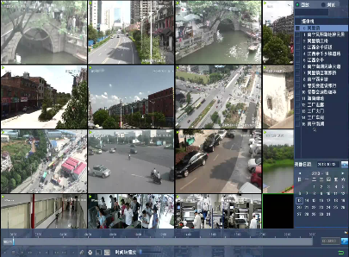
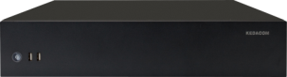
NVR1822 4/8盘位经济型NVR
型号：NVR1822-9/16/32HD (8SATA)
NVR1822-9/16/32HDA (4SATA)
支持9/16/32路1080P接入(每路码流5Mbps)
支持内置4/8个硬盘
接口丰富：HDMI、VGA、千兆网口、音频
最大32路1080P接入
9路720P解码能力
NVR1822
注：对外销售型号未变，公司内部型号后缀添加VER.B

Slide 22
NVR1821 8盘位普及型NVR
型号：NVR1821-9/16/32/64HD
支持9/16/32/64路1080P接入
支持内置8个硬盘
接口丰富：HDMI、VGA、eSATA、双千兆网口
16路1080P回放
最大输入带宽320Mbps
双屏不同源输出
NVR1821

Slide 23
NVR2821H 8盘位功能型NVR
型号：NVR2821H-4/9/16/32HD
支持4/9/16/32路1080P接入
支持内置8个硬盘
接口丰富：HDMI、VGA、eSATA、双千兆网口
16路1080P回放
双屏不同源输出
NVR1821

Slide 24
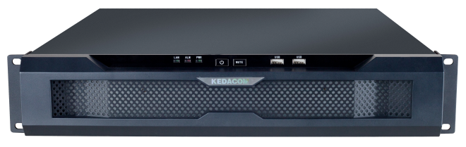
NVR2860E 8盘位专业型NVR
型号：NVR2860E-16/32/48/64HD
支持16/32/48/64路1080P接入
支持内置8个硬盘，支持eSATA存储扩展，支持热插拔
接口丰富：HDMI、VGA、双千兆网口、音频、告警
最大64路全1080P接入
最大接入带宽320Mbps
16路1080P解码能力
主辅屏幕显示
磁阵相同方案，RAID 0/1/5/6/10
NVR2860E

Slide 25
NVR2882 16盘位功能型NVR
型号：NVR2882-32/64HD
支持32/64路1080P接入
支持内置16个硬盘，支持热插拔
接口丰富：HDMI、VGA、双千兆网口、音频、告警
16路1080P解码能力
双屏本地显示、模块化设计
NVR2882

Slide 26
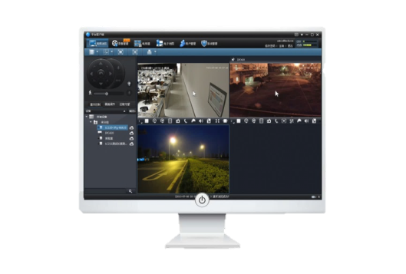






NVR2881 16盘位专业型NVR
型号：NVR2881-32/64/128HD
NVR2881-32/64HDI
支持32/64/128路1080P接入
支持内置16个硬盘，支持热插拔
接口丰富：HDMI、VGA、双千兆网口、音频、告警
16路1080P解码能力
3屏本地显示、4K本地输出、模块化设计
视频摘要、视频浓缩、目标快照（HDI型号支持）
磁阵相同方案，RAID 0/1/5/6/10
NVR2881
Notes:
NVR2881，它融合了科达最顶尖的图像处理和智能分析技术，它刷新了业内NVR的制高点，请大家多多关注。

Slide 27
www.kedacom.com

